Slide 1




SKLOP PREDAVANJ ZA SVETOVALCE
PREDSTAVITEV PRELIMINARNIH REZULTATOV Pilotnega EIP projekta:
„Tehnološka in ekonomska analiza uporabe nastilja iz odprašene in rezane slame pri vzreji različnih vrst živali”
Februar – Marec 2022
Izr. prof. dr. Jernej Prišenk
Doc. dr. Maksimiljan Brus
Z vpisom svojih osebnih podatkov pri registraciji v spletni sestanek ali na listo prisotnosti soglašate, da se vaši osebni podatki obdelujejo z namenom za dokazovanje aktivnosti. Dogodek se lahko fotografira ali snema. Z udeležbo soglašate, da se vas sme fotografirati ali posnetek objaviti na spletnih straneh, v drugih tiskovinah ali družbenih omrežjih. Namen je dokumentiranje aktivnosti za potrebe kontrol izvajanja projekta in obveščanja javnosti o delu in dogodkih.«

Slide 2
Projektna Ideja + cilji
Namen projekta je testirati in v prakso uvesti alternativo obstoječim praksam, ki se trenutno uporabljajo pri (globokem) nastilju pri vzreji različnih vrst domačih živali in s tem vpeljati novo (do sedaj še dokaj neznano) tehnologijo pri proizvodnji in reji domačih živali, ki bo imela pozitivne učinke na rejo živali, ekonomiko proizvodnje in ohranjanje okolja.
Pomen nastilja pri vzreji živali (etološki vidik): doc. dr. Maksmiljan Brus

Slide 3
Značilnosti projekta
Vodilna institucija: Univerza v Mariboru, Fakulteta za kmetijstvo in biosistemske vede
Partnerji: ŽIPO LENART d.o.o., KGZS MB, 6x KMGJI (3x vzreja pitovnih piščancev, 2x oskrba športnih konj, 1x prašičerejska kmetija)
Trajanje projekta: Nov. 2019 – Nov. 2022
Vrednost projekta: 74.067,44€ - Pilotni projekt
Specifike – vsebinske!
Obseg dela in potencial razširitve rezultatov ni sorazmeren z višino financiranja – next call = velik EIP

Slide 4
Ključne besede – razvoj v diskusijo
Izhajajoč iz ključnih besed razvijemo diskusijo
  Tehnologija vzreje
  Ekonomika vzreje
  Etološki standardi
  Okoljski doprinos
  3 speciesi
  Specialisti s področja reje živali, tehnoloških zahtev, etoloških standardov, ekonomike reje = HETEROGENOST PROJEKTNE SKUPINE
  Ne gre za „standardne poskuse“ – kjer lahko govorimo o utečenih ritualih

Slide 5
Specifike („omejitve“)
Sodelovanje vseh vrst strokovnjakov ➔ razvoj protokolov za tehnološko in ekonomsko oceno nastilja pri različnih vrstah živali
Izobraževanje in priprava rejcev! = pedagoški proces
Dolgotrajna „habituacija“ rejcev
Natančnost izvedbe in meritev je ključna
Inovativen pristop, kateri je znanstveno relevantno dokazan

Slide 6
KONJI – GLAVNE UGOTOVITVE
2x KMG (HALIČ in POŽAR)
TRAJANJE POSKUSOV NEKAJ VEČ KOT 3 MESECE
PRISTOP VZDRŽLJIVOSTI NASTILJA JE STROKOVNO IN ZNANSTVENO RELEVANTEN
VZDRŽLJIVOST NASTILJA ODVISNA OD OBJEKTIVNO - SUBJEKTIVNE OCENE REJCA/HLEVARJA
RAZLIČNA OCENA REJCA JE PRIPOMOGLA K RAZLIČNIM IZRAČUNOM EKONOMSKIH PARAMETROV

Slide 7
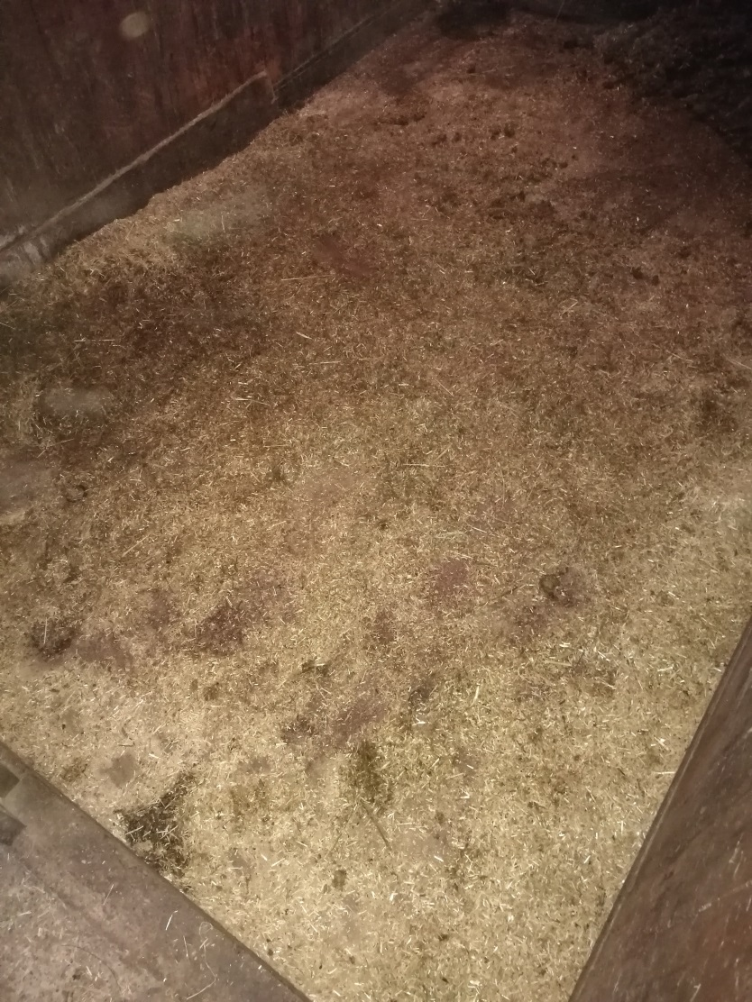
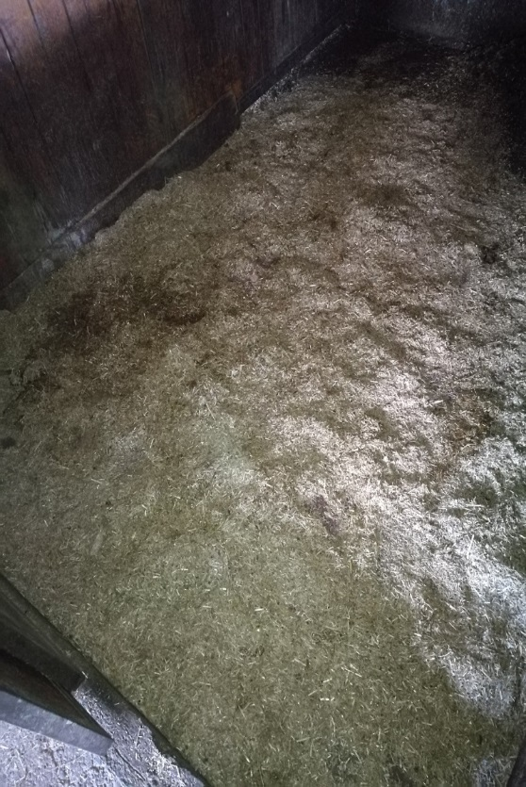
METODOLOGIJA OCENE VZDRŽLJIVOSTI
  POVZETO PO PRIŠENK S SOD. (2017)
  Kontaminacija boksov glede na razdelke po tretjinah
  Prisotnost vonja po urinu
  Ločevanje fecisev glede na nastilj
  Kontaminacija sredine boksa

Slide 8
VZDRŽLJIVOST NASTILJA
 | KMG POŽAR |  |  |  | KMG HALIČ
NASTILJ/KONJ | COMBO | ROCKY | CATO | FAITH | ELLY | EMKE | SHIRLEY
REZANA IN ODPRAŠENA SLAMA (DNI) | 3,57 | 3,71 | 3,57 | 4,42 | 2,00 | 2,00 | 2,00
ŽAGOVINA (DNI) | 2,90 | 2,70 | 2,70 | 3,40 | 4,00 | 4,00 | 4,00

Slide 9
REZULTATI KMG POŽAR

Slide 11
REZULTATI KMG HALIČ

Slide 13
STRNJENE SKLEPNE UGOTOVITVE
Izbira ustreznega nastilja odvisna od navad rejca in rejskega okolja/etologije konj
Rezerve pri optimizaciji čiščenja
Ekonomski parametri so lahko izboljšani predvsem z zniževanjem stroškov
Stroški nastilja so glavna „rezerva“ pri izboljšanju ekonomskih parametrov
Letni izračun prihranka lahko ob reji 30 konj doprinese cca. 6k€
Ni upoštevanega stroška skladiščenja (predvidevanje žagovina>slama)

Slide 14
EKONOMSKA ANALIZA – PITOVNI PIŠČANCI
Potrdimo lahko pozitivne ekonomske rezultate na vseh kmetijah, pri seriji poskusov kadar je bila uporabljena slama.
Finančna rezultata pri poskusih z rezano slamo odstopata od finančnih rezultatov izračunanih iz poskusov kjer je bila uporabljena žagovina.
Pozitivni rezultati so se pojavili tudi pri odstotkih pogina, kjer je najmanjši delež pogina bil zabeležen pri poskusih kjer smo uporabili za nastilj rezano in odprašeno slamo.
Pozitivne učinke uporabe rezane in odprašene slame je bilo zaznati pri porabi krme in stroških ročnega dela. Tako je na primer pri enem izmed KMG-jev strošek ročnega dela v primerjavi z izračunanim povprečjem bil manjši za 13,48%. Pri dveh pa je prihranek pri porabi krme pri nastilju izkazal pozitivni trend med 4,00% in 12,09%.

Slide 18
 | KMG JERŠIČ |  | KMG TACER |  | KMG KOLAR
VRSTA STROŠKA
 | POVPREČJE | RAZLIKA | POVPREČJE | RAZLIKA | POVPREČJE | RAZLIKA
MATERIAL
žagovina | 1,94 |  | 2,07 |  | 1,15
slama | 2,49 | 28,47% | 5,77 | 179,48% | 2,48 | 116,72%
KRMA
žagovina | 52,22 |  | 50,31 |  | 73,27
slama | 55,48 | 6,24% | 52,07 | 3,50% | 70,66 | -3,55%
ROČNO DELO
žagovina | 24,54 |  | 30,09 |  | 0,40
slama | 20,26 | -17,47% | 25,96 | -13,74% | 0,49 | 24%
KE
žagovina | 1,92 |  | 1,20 |  | 1,78
slama | 2,15 | 6% | 1,20 | 0% | 1,61 | 40%
POGIN
žagovina | -2,86 |  | -3,10 |  | -17,47
slama | -1,54 | -46% | -2,45 | -21% | -3,51 | -80%
Preglednica 3: Razmerje po posameznih kategorijah stroškov med žagovino in rezano ter odprašeno slamo.

Slide 20
Vzroki za nastanek mokrega nastilja v hlevih za pitovne piščance
(Dunlop et al. 2016a)
Okoljski in hlevski vplivi
Bolezenski in zdravstveni vplivi
Prehranski vplivi

Slide 21

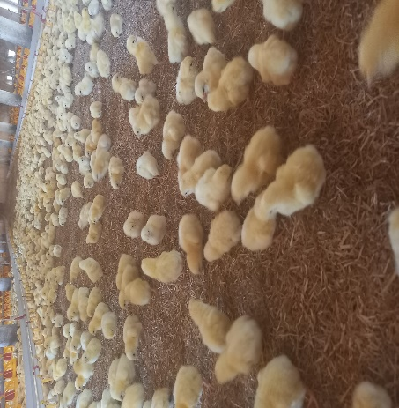
Okoljski in hlevski vplivi
Lastnosti nastilja
  Vpijanje vlage in redčenje izločkov
  Termalna izolacija
  Mehkoba „oblazinjenje“
Vodna aktivnost v nastilju in nastanek mokrega nastilja
  Termodinamična lastnost, ki se navezuje na razpoložljivosti vode v materialu (Aw)
  Vpliva na rast mikrobov
  Omogoča prehajanje vlage iz izločkov v material
Zaskorjenje nastilja
  Fizikalna prepreka prehajanja vlage s pomočjo aktivnega brskanja živali po nastilju
  Več kot 2,5 cm pospešeno zlepljanje
Prehajanje vlage iz zraka v materialReja in ventilacija
  RV 72 % vpliva na nastanek mokrega nastilja (70-50 %)
  Zmanjšanje kondenzacije in kapljic (T vode)
  Način ventilacije (↑prečna ventilacije)
  Pretok zraka – enakomerna temperatura – razporeditev živali – sušenje nastilja
  Uporaba izolacije in termostatične regulacije s kontrolo RV (IT)

Slide 22
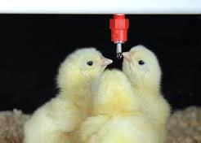
Bolezenski in zdravstveni vplivi
Katerikoli sprožilec nastanka driska
  Kokcidioza (E. maxima, E. acervulina)
  Nekrotični enteritidis (Clostridium perfringens)
  Disbakterioza (mikrobno neravnovesje v črevesju; slaba absorpcija)
  Druge bolezni
Vzdrževanje integritete črevesja

Slide 23
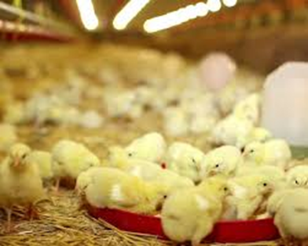
Prehranski vplivi
Zauživanje vode
  Poškodovano črevesje – slaba absorpcija vode
  Prebitek hranil v krmi povečano izločanje
Neškrobni polisaharidi →viskozno blato
  Dodajanje encimov (β-glukanaza, ksilanaze)
Fitati - fitazna aktivnosti
  Uporaba soje
  Zmanjšanje Ca + fitaza = boljša kakovost nastilja
Ravnotežje elektrolitov
  DBE (mEq/kg) = Na + K – Cl
  150-375 mEq/kg poveča vlago v nastilju za 73-80 %
  Uporaba fitaz poveča absorpcijo Na (↓endogene izgube)
Kakovost vode
  Trda voda več Ca
Pomembno razmerje Na, Ca, K, P

Slide 24
Metode dela – ocenjevanje
Dnevne ocene
  Nastilja (0-4)
  Aktivnosti živali (100%)
Tedenske ocene
  Poškodbe nog (0-4)
  Skočnih sklepov (0-4)
  Prsi (0-4)
Ob zakolu
  Ocena telesne mase (g)
  Ocena mase klavnih trupov (g)

Slide 25
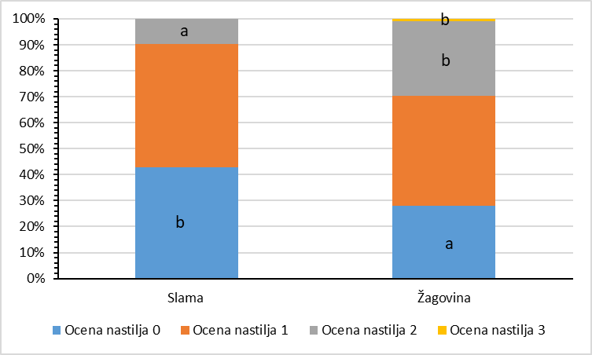
Analiza podatkov - piščanci
Dnevna ocena kakovosti nastilja.
Na osnovi analize pojavnosti ocen kakovosti nastilja ugotavljamo značilno (p ≤ 0,05) razliko med slamo in žagovino v pojavnosti ocen 0 in ocen 2 ter pojavnosti ocene 3 pri žagovin, ki je ni pri slami.
0 - Popolnoma suh in kosmičen, tj. enostavno ga razbrskamo s čevljem (sipek nastilj); 1 – Rahlo vlažen nastilj, vendar ob poskusu s čevljem se lahko premika; 2 - Pusti odtis čevlja, če stisnemo in ustvarimo kepo ta ne ostane sprijeta; 3 – Lepljiv na čevelj, če stisnemo in ustvarimo kepo ta ostane sprijeta; 4 – Moker nastilj, pusti odtis čevlja in opazna skorja

Slide 26
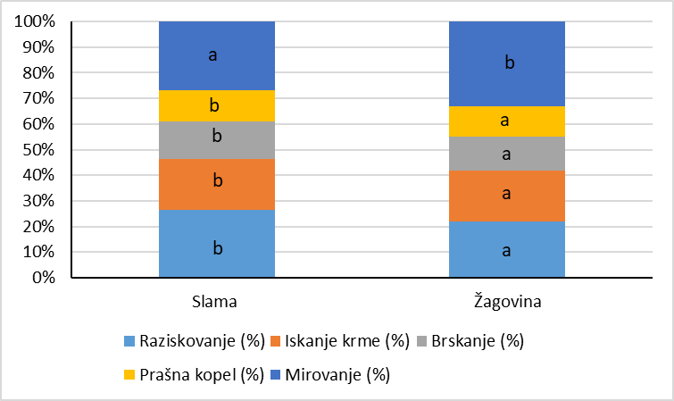
Analiza podatkov - piščanci
Dnevna ocena aktivnosti piščancev.
Piščanci vseljeni na salamo so v primerjavi z žagovino kazali značilno (p ≤ 0,05) več raziskovanja prostora, brskanja in iskanja krme in izvajanja prašne kopeli. Značilno (p ≤ 0,05) največ mirovanja je bilo na žagovini v primerjavi s slamo.

Slide 27
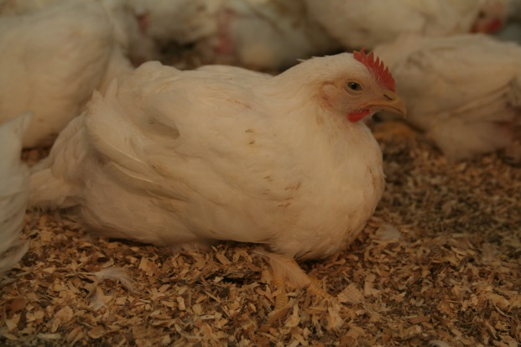
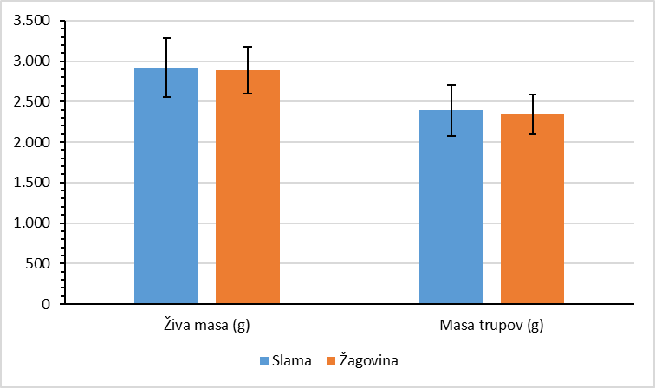
Analiza podatkov - piščanci
Dosežena telesna masa živali in klavnih trupov na dan zakola.
Statistična primerjava žive mase in mase očiščenih klavnih trupov med skupinama živali vhlevlejnih na slamo in žagovino ni pokazala značilnih razlik.

Slide 28
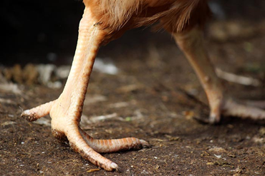
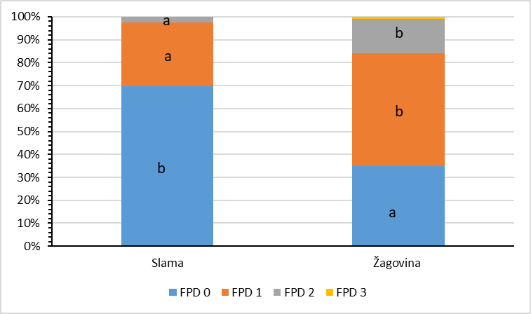
Analiza podatkov - piščanci
Pojavnost ocen poškodb nožnih blazinic (FPD) pri piščancih.
Analiza pojavnosti deleža poškodb nožnih blazinic (FPD) pri piščancih vhlevljenih na zmleto odprašeno slamo ali žagovino je pokazala značilno (p ≤ 0,05) več živali brez poškodb na slami v primerjavi z žagovino. Delež poškodb posameznega razreda 1 in 2 je bil na slami značilno (p ≤ 0,05) manjši v primerjavi z žagovino.

Slide 29
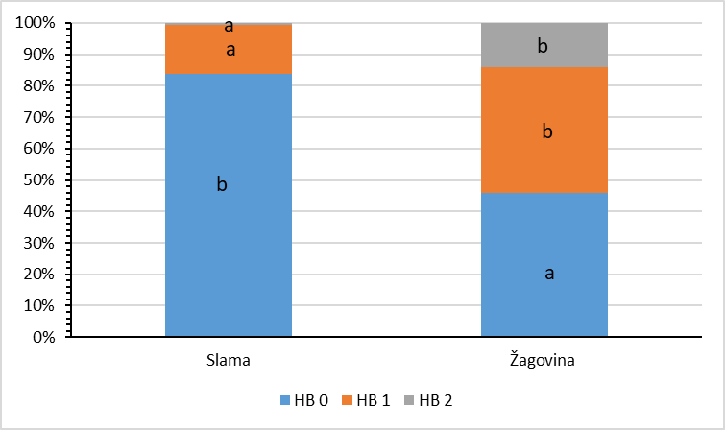
Analiza podatkov - piščanci
Pojavnost poškodb skočnega sklepa (HB) pri piščancih.
Statistična analiza pojavnosti poškodb skočnega sklepa pri piščancih rejenih na slami ali na žagovini je pokazala značilno (p ≤ 0,05) več piščancev brez poškodb rejenih na slami v primerjavi z žagovino. Pojavnost poškodb HB 1 in HB 2 je bila na slami značilno (p ≤ 0,05) manjša v primerjavi z žagovino.

Slide 30
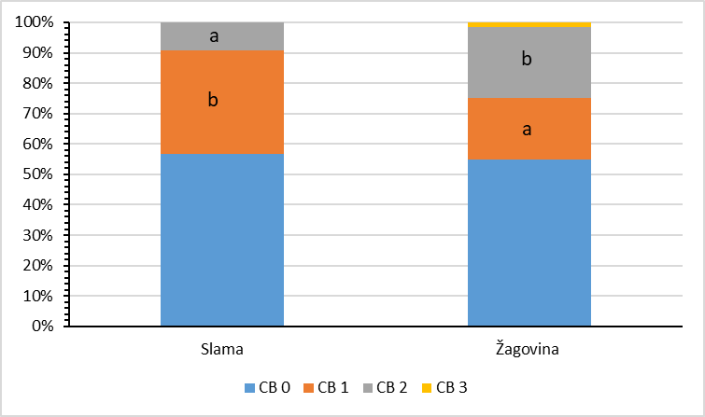
Analiza podatkov - piščanci
Analiza pojavnosti prsnih žuljev (CB) pri piščancih je pokazala neznačilno razliko v deležu poškodb CB 0. Na slami je bil ugotovljen značilno (p ≤ 0,05) večji delež poškodb CB 1 kot na žagovini. Poškodb CB 2 je bilo na slami značilno manj kot na žagovini. Pojavnost poškodb CB 3 je bila samo na žagovini.
Pojavnost prsnih žuljev (CB) pri piščancih.

Slide 31
Hvala za pozornost!

